Slide 1
Computer Organization
Chapter 3
Logic design of combinational circuits

Slide 2
Chapter 3 Logic design of combinational circuits
3.1 Combinational logic functions and expressions
3.2 Karnaugh maps for simplification of logic function
3.3 Implementation of combinational logic functions
3.4 MSI combinational circuits model
3.5 Summary

Slide 3
3.1 Combinational logic functions and expressions
Boolean algebra and logic expression
  Algebra of binary variables and functions, named after a 19th-century mathematician George Boole.
  Logic expression is an algebraic expression composed of literals of independent variables and logic operators acting on these literals.
  All logic functions can be represented as the functional compositions of these three logic operations（AND,OR,NOT)
  Using the truth table is the simplest and accurate method of defining a logic function.
Notes:
布尔代数和逻辑表达式
逻辑代数又称布尔代数，是19世纪英国数学家乔治·布尔创立的一门研究客观事物逻辑关系的代数学。
在逻辑代数中也有变量和常量。变量通常用大写字母表示，称为逻辑变量，其代表的值在逻辑运算中可以发生变化。
布尔代数(逻辑代数)是一种处理二进制变量的代数,是一种二值代数，变量和常量的取值只有两种可能，即0和1，而且其值并不代表量的大小，仅用来表示所研究问题的两种可能性。
逻辑表达式是一个代数表达式，由逻辑变量以及对于这些逻辑变量进行的逻辑操作符所组成。
所有逻辑函数都可以表示为3种逻辑操作的函数组合（AND,OR,NOT)
使用真值表是定义逻辑函数最简单和精确的方法。

Slide 4
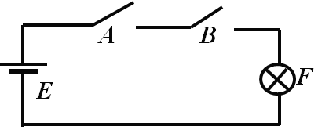
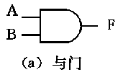

3.1 Combinational logic functions and expressions
Primitive combinational functions and basic logic operations
  AND Logic
  F=A·B= A∧B = AB
truth table
A B
0 0
0 1
1 0
1 1
F
0
0
0
1
A
F
B
Notes:
原始组合函数和基本逻辑操作
与逻辑、或逻辑、非逻辑

Slide 5
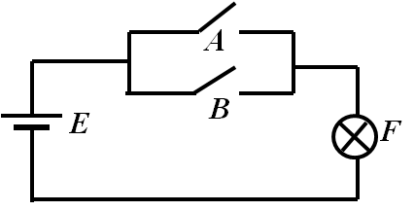
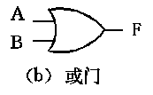

3.1 Combinational logic functions and expressions
Primitive combinational functions and basic logic operations
  OR Logic
  F=A＋B = A∨B = A/B
truth table
A B
0 0
0 1
1 0
1 1
F
0
1
1
1
A
+
F
B
Notes:
原始组合函数和基本逻辑操作
与逻辑、或逻辑、非逻辑

Slide 6
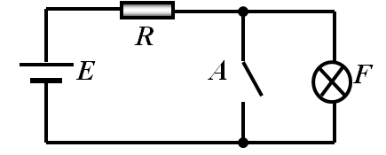
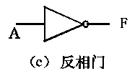
3.1 Combinational logic functions and expressions
Primitive combinational functions and basic logic operations
  NOT Logic
  F=A
truth table
A
0
1
F
1
0
A
1
F
A
F
Notes:
原始组合函数和基本逻辑操作
与逻辑、或逻辑、非逻辑

Slide 7









3.1 Combinational logic functions and expressions
Primitive combinational functions and basic logic operations
  XOR Logic
    F=A B
  XNOR Logic
    F=A B
  NADN Logic
    F=A·B
○
＋
○
＋
Notes:
原始组合函数和基本逻辑操作
异或逻辑、同或逻辑、与非逻辑

Slide 8



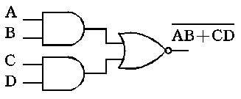


3.1 Combinational logic functions and expressions
Primitive combinational functions and basic logic operations
  NOR Logic
    F=A＋B
  Extend to logic functions of multiply variables
    F=A·B·C=ABC F=A＋B＋C
  Combination
Notes:
原始组合函数和基本逻辑操作
或非逻辑

Slide 9
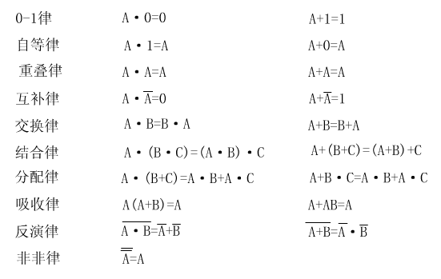
3.1 Combinational logic functions and expressions
Boolean algebra and logic expression
Notes:
布尔代数和逻辑表达式

Slide 10
3.1 Combinational logic functions and expressions
Combinational logic function:
  Dependent variable is the function of merely its independent variables without the involvement of a time variable
  There is no memory unit, so all the components respond to the input signals instantaneously.
  The current outputs is determined solely by the current inputs
Combinational
circuit
output
inputs
…
…
Notes:
组合逻辑函数：
因变量只是它的自变量的函数，没有时间变量的介入。
没有存储元件，瞬时响应输入信号。
现时输出值唯一由现时输入值决定。

Slide 11
3.1 Combinational logic functions and expressions
Sequential logic function:
  Must have an argument of time involved as an independent variable to reflect the function history.
  Memory is necessary element which “memorizes" the history of the circuit.
inputs
Combinational
circuit
output
…
…
…
…
Next states
Current
states
…
memory
…
clock
Notes:
时序逻辑函数：
必须有一个时间参量加入，作为自变量，以反映函数的历史。
必须有存储元件。

Slide 12








3.1 Combinational logic functions and expressions
Using truth table to define a combinational logic function
a logic circuit for detecting Traffic lights‘ Working status ’
Normal state
Fault state
Notes:
使用真值表定义组合逻辑函数，举例：
一个监测信号灯工作状态的逻辑电路。每一组信号灯有红、黄、绿三盏灯组成。当该组信号灯工作在非正常工作情况下，即电路发生故障，逻辑电路发出信号提醒维护人员修理。

Slide 13
3.1 Combinational logic functions and expressions
Using truth table to define a combinational logic function
Input |  |  | Output L
R | Y | G
0 | 0 | 0 | 1
0 | 0 | 1 | 0
0 | 1 | 0 | 1
0 | 1 | 1 | 0
1 | 0 | 0 | 0
1 | 0 | 1 | 1
1 | 1 | 0 | 1
1 | 1 | 1 | 1
枚举出输入的所有情况
并根据事实逻辑对应列出输出结果
此表唯一

Slide 14
3.1 Combinational logic functions and expressions
Canonical logic expression (正则逻辑表达式)
The representation of a logic function is unique, then the same function can be represented in many different Boolean expression.
  ex：AB＋ABCD(E＋F)＝AB
Canonical expressions are introduced and used in the design methodology of logic circuits.
  Sum of products (SOP：积之和)
  Product of sums (POS：和之积)
Notes:
逻辑代数表述方法不唯一（真值表法唯一）
引入正则表达式，用于逻辑线路的设计方法中
给定一个逻辑函数的真值表用两种格式写出正则表达式：
积之和：从函数的输出值1写出
和之积：从函数的输出值0写出

Slide 15
3.1 Combinational logic functions and expressions
Using logic Function table to define a combinational logic function
Input |  |  |  | Output L
 | R | Y | G
m₀ | 0 | 0 | 0 | 1
m₁ | 0 | 0 | 1 | 0
m₂ | 0 | 1 | 0 | 1
m₃ | 0 | 1 | 1 | 0
m₄ | 1 | 0 | 0 | 0
m₅ | 1 | 0 | 1 | 1
m₆ | 1 | 1 | 0 | 1
m₇ | 1 | 1 | 1 | 1
最小项概念
最小项的性质
L=R’Y’G’+R’YG’+RY’G+RYG’+RGY=∑(m0, m2, m5, m6, m7)
Notes:
如果一个具有n个变量的逻辑函数的“与项”包含全部n个变量，每个变量以原变量或反变量的形式出现，且仅出现一次，则这种“与项”被称为最小项。
对两个变量A、B来说，可以构成4个最小项；AB、A′B、AB′、A′B′；
对三个变量A、B、C来说，可构成8个最小项： A′B′C′、A′B′C、A′BC′、A′BC、AB′C′、AB′C、ABC′、ABC；
同理，对n个变量来说，可以构成2^{n}个最小项。
最小项的性质
①仅一组变量的取值能使某个最小项的取值为1，其他组变量的取值全部使该最小项的取值为0。
②任意两个最小项的逻辑与恒为0，即：m_{i}·m_{j}=0(i≠j)
③对n个变量的最小项；每个最小项有n个相邻项。相邻项是指两个最小项仅有一个变量互为相反变量，如最小项ABC的相邻项是A′BC 、ABC′、AB′C 。

Slide 16
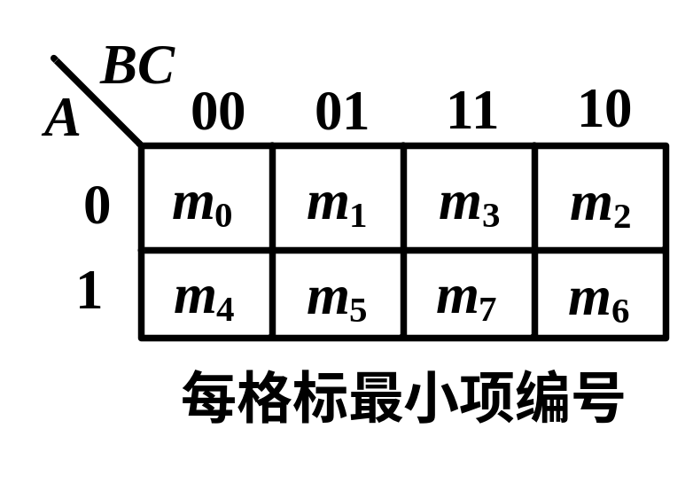
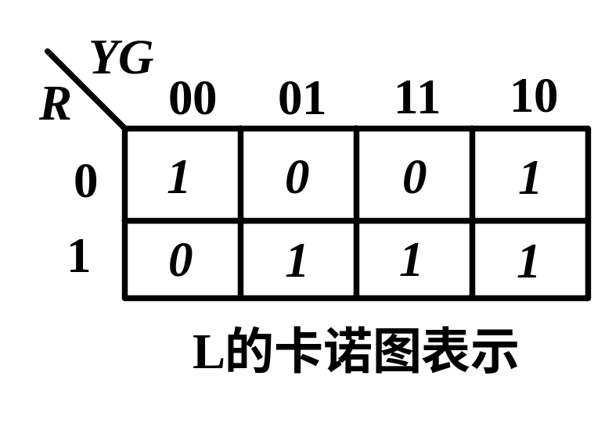
3.1 Combinational logic functions and expressions
Using Karnaugh map to define a combinational logic function
L=R’Y’G’+R’YG’+RY’G+RYG’+RGY=∑(m0, m2, m5, m6, m7)
L=R’G’+RG+RY

Slide 17
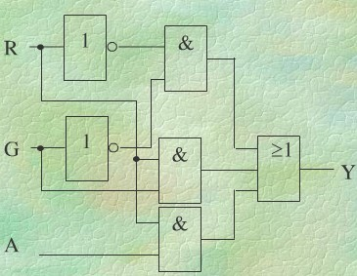
3.1 Combinational logic functions and expressions
a logic circuit for detecting Traffic lights‘ Working status '
L=R’G’+RG+RY

Slide 18
3.4 MSI combinational circuits model
small-scale integration，SSI
  <10 gates
medium-scale integration，MSI
  10-100 gates（multiplexers, decoders, encoders, etc）
large-scale integration，LSI
  100-10000 gates（programmable logic devices, PLD）
very large-scale integration，VLSI
  Millions of gates（high performance microprocessors）
Notes:
人们为解决实践上遇到的各种逻辑问题，设计了许多逻辑电路。然而，我们发现，其中有些逻辑电路经常、大量出现在各种数字系统当中。
为了方便使用，各厂家已经把这些逻辑电路制造成中规模集成的组合逻辑电路产品。
比较常用的组合逻辑部件有编码器、译码器、数据选择器、加法器和数值比较器等等。

Slide 19
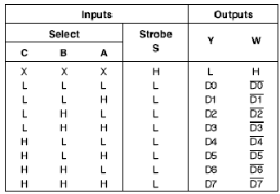
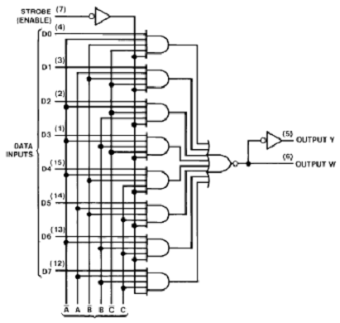
3.4 Combinational MSI Modules
E
d0
d1
d2
d3
d3
d5
d6
d7
MUX
y
y
Multiplexer（多路转换器）
C B A

Slide 20
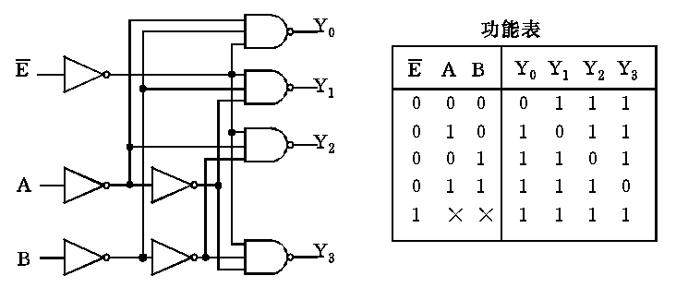
3.4 Combinational MSI Modules
Decoder/demultiplexer（译码器/多路分离器）

Slide 21
3.4 Combinational MSI Modules
Decoder/demultiplexer（译码器/多路分离器）
74LS138
input output
C B A Y₇ Y₆ Y₅ Y₄ Y₃ Y₂ Y₁ Y₀
G₁
G_{2A}
G_{2B}
C
B
A
Y₀
Y₁
Y₂
Y₃
Y4
Y₅
Y₆
Y₇
00001111
00110011
01010101
11111110
11111101
11111011
11110111
11101111
11011111
10111111
01111111

Slide 22
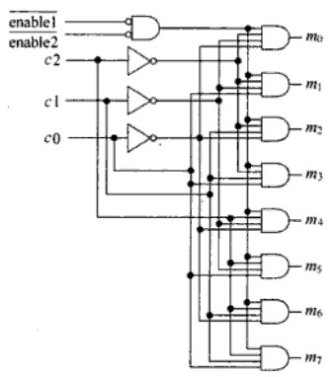
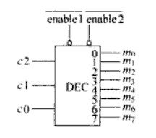
3.4 Combinational MSI Modules
Decoder/demultiplexer（译码器/多路分离器）

Slide 23
3.4 Combinational MSI Modules
encoder （编码器）
input output
I7 I6 I5 I4 I3 I2 I1 I0 y2 y1 y0 v
000000001
000000010
000000100
000001000
000010000
000100000
001000000
010000000
000001111
000110011
001010101
011111111

Slide 24
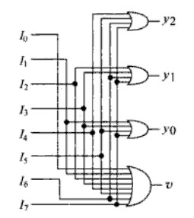
3.4 Combinational MSI Modules
encoder （编码器）
I0
I1
I2
I3
I3
I5
I6
I7
ENC
y2
y1
y0
v

Slide 25
Summary
Combinational logic functions and expressions
Karnaugh maps for simplification of logic function
Implementation of combinational logic functions
MSI combinational circuits model

